Slide 1
Carrera de ingeniería en finanzas y auditoría
Trabajo de titulación, previo a la obtención del título de Ingeniero en Finanzas, Contador Público-Audito
Autores:
Núñez Carreño, Jairo Andres
Pazmiño Cruz, Johan Antonio
Incidencia financiera de las adjudicaciones de compras públicas inclusivas municipales en las asociaciones de limpieza y alimentación del D.M.Q. durante el periodo 2016 - 2018.
Econ. Merchán Maldonado, María Fernanda, MGS
Directora

Slide 2
Planteamiento del Problema
Las compras públicas mueven gran parte del PIB
Las compras públicas inclusivas han tenido gran importancia en el desarrollo socioeconómico de las asociaciones objeto de estudio
Ordenanza 539
Análisis financiero al interior de las asociaciones.

Slide 3
Objetivos
Establecer el marco teórico explicativo de los procesos de compras públicas orientados al fortalecimiento de los actores de la EPS.
Examinar las adjudicaciones de los procesos de compras inclusivas municipales en los que han participado las asociaciones del sector de limpieza y alimentación entre el 2016 - 2018.
Calcular los indicadores financieros de las entidades adjudicadas en los procesos de compras públicas inclusivas durante el periodo 2016 - 2018.
Correlacionar las adjudicaciones en procesos de compras públicas inclusivas con los indicadores financieros de las entidades adjudicadas para determinar la incidencia financiera de estos procesos en los actores de la EPS.
Analizar la incidencia financiera de las adjudicaciones en el proceso de compras públicas inclusivas municipales en las asociaciones de limpieza y alimentación del D.M.Q. durante el periodo 2016 - 2018

Slide 4
JUSTIFICACIÓN
Normativa:
Art. 283 de la constitución
Ord. 539 y 259 MDMQ
Crecimiento de la EPS:
Notable relevancia tanto en el país como en la región.
Nuevos mecanismos de Compras públicas:
Ferias Inclusivas
Catálogo electrónico inclusivo
Análisis financiero:
Generalmente se reportan valores totales sin mayor análisis financiero

Slide 5
Teorías de Soporte
Teoría de economía social y solidaria de José Luis Coraggio
Teoría de las compras públicas como ventaja competitiva para los actores de la economía popular y solidaria .
Teoría de las razones financieras.

Slide 6
Marco Referencial
Las políticas públicas y su visión de la economía social y solidaria en Argentina.
La política es un arma cargada de futuro: La economía social y solidaria en Brasil y Venezuela.
Instrumentos de medición:
La incidencia mediante indicadores financieros.
Las variables serán tratadas en forma cuantitativa.

Slide 7
Tipología de Investigación
Hipótesis
Fuente de información:
Documental
Campo
Las adjudicaciones de compras públicas inclusivas municipales han tenido una incidencia en los indicadores financieros de las asociaciones de limpieza y alimentación del D.M.Q.
Las adjudicaciones de compras públicas inclusivas municipales no han tenido una incidencia en los indicadores financieros de las asociaciones de limpieza y alimentación del D.M.Q.
Enfoque:
Cuantitativo
Control de las
Variables:
No experimental
Finalidad:
Básico
VARIABLES
H_{i}
H_{o}
Compras públicas inclusivas municipales adjudicadas a los actores EPS.
Indicadores financieros de las entidades adjudicadas.

Slide 8
POBLACIÓN Y MUESTRA
Caracterización de la población
Las asociaciones de alimentación y limpieza representan más del 50% del total del monto adjudicado por parte de entidades públicas a los actores de la EPS.
Tamaño de la población
Se determinó que la población objeto de la investigación es de 45 asociaciones de Alimentación y Limpieza, correspondientes al periodo comprendido entre los años 2016 – 2018.
Muestra
La presente investigación empleará un muestreo no probabilístico pseudoaleatorio.
Se determinó a 12 asociaciones de limpieza y alimentación pertenecientes a la EPS
154 Asociaciones en la SEPS
58 entidades municipales
45 Asociaciones adjudicadas
12 Asociaciones estudiadas

Slide 9
Características de la muestra
N° | NOMBRE DE LA ASOCIACIÓN | MONTO ADJUDICADO | NÚMERO DE ADJUDICACIONES EN EL PERIODO 2016 -2018
 |  |  | 2016 | 2017 | 2018 | TOTAL
1 | ASOCIACION DE SERVICIOS DE ALIMENTACION "TRADICIONES" | 356,627.73 | 3 | 2 | 6 | 11
2 | ASOCIACION DE SERVICIOS DE LIMPIEZA LIMPIANDO PARA UN BUEN VIVIR "ASOSERLIMVIR" | 563,868.55 | 1 | 1 | 1 | 3
3 | ASOCIACION DE SERVICIOS DE ALIMENTACION NUTRICION Y VIDA "ASOSERANUVI" | 317,362.84 | 2 | 2 | 3 | 7
4 | ASOCIACION DE SERVICIOS DE ALIMENTACION Y LIMPIEZA ALIANZA FAMILIAR ASOLIAF | 179,976.79 | 2 | 1 | 2 | 5
5 | ASOCIACION DE SERVICIOS DE ALIMENTACION KRISDAM "ASOSERKRIS" | 232,840.75 | 1 | 1 |  | 2
6 | ASOCIACION DE SERVICIOS DE LIMPIEZA AKY LIMPIECITO "ASOLIMAKY" | 93,680.00 |  | 1 | 1 | 2
7 | ASOCIACION DE SERVICIOS DE LIMPIEZA Y ALIMENTACION LIMPIEZA TOTAL "ALIMPITOTA" | 226,718.31 | 1 |  | 2 | 3
8 | ASOCIACION DE SERVICIOS ALIMENTACION REMANS0 COMIDA SANA ASOSERCOM | 21,715.85 | 1 |  | 1 | 2
9 | ASOCIACION DE SERVICIOS DE LIMPIEZA CALIDAD DE VIDA "ASOLIMCAV” | 490,227.00 |  | 1 | 1 | 2
10 | ASOCIACION DE SERVICIOS DE LIMPIEZA EXITO LIMPIO "ASOSELIMEXI" | 1,814,120.72 |  | 2 | 1 | 3
11 | ASOCIACION DE SERVICIOS DE LIMPIEZA EFICIENTES Y RESPONSABLES "ASOLIMEFIRES” | 177,812.41 |  |  | 2 | 2
12 | ASOCIACION DE SERVICIOS DE LIMPIEZA DECISIONES PROACTIVAS ASOSERDEPRO | 346,566.24 |  | 1 | 1 | 2
 | TOTAL | 4,821,517.19 | 11.00 | 12.00 | 21.00 | 44.00
 | PROMEDIO | 401,793.10 |  |  |  | 3.666666667

Slide 10
Indicadores financieros
Indicadores de liquidez
Liquidez corriente
$$Liquidez corriente=\frac{Activo corriente}{Pasivo corriente}$$
Indicadores de endeudamiento
Endeudamiento del Activo
$$Endeudamiento del Activo=\frac{Pasivo Total}{Activo Total}$$
Indicadores de rentabilidad
Margen Neto
$$Margen Neto=\frac{Utilidad Neta}{Ventas}$$

Slide 11
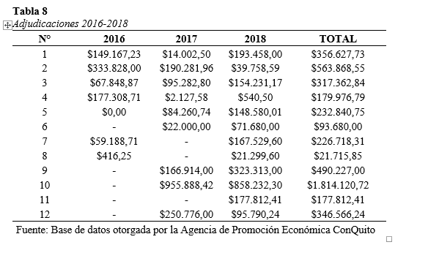
Monto de adjudicaciones

Slide 12
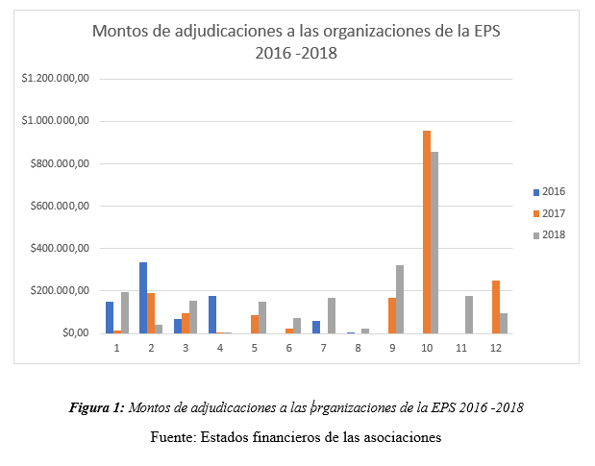

Slide 13
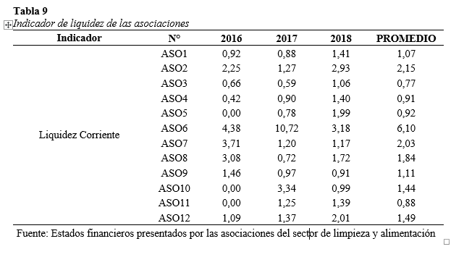
Indicador de Liquidez

Slide 14
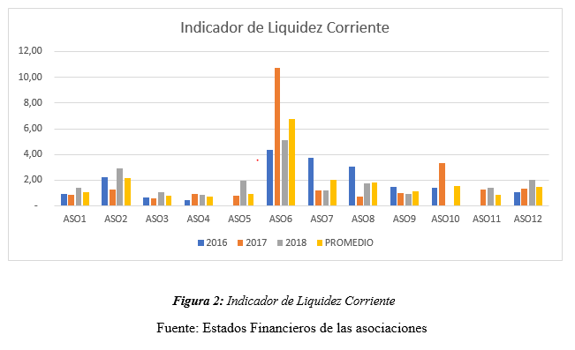

Slide 15
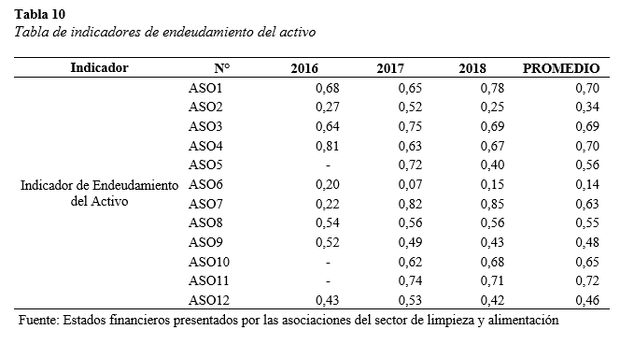
Endeudamiento del Activo

Slide 16
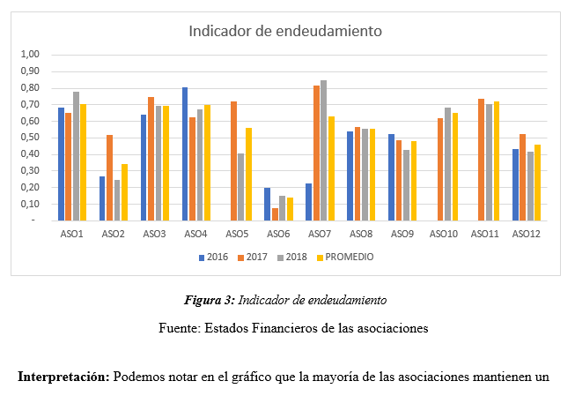

Slide 17
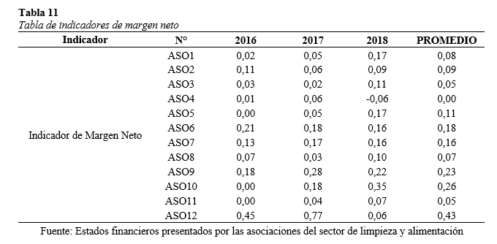
Margen Neto

Slide 18
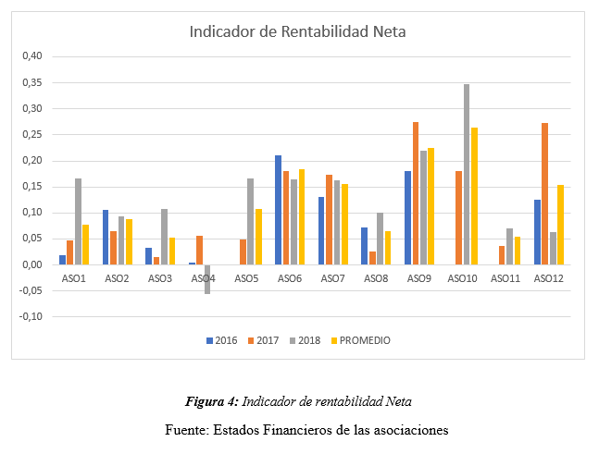

Slide 19
Correlación de las variables

Slide 20
Resultados
Liquidez
Relación negativa al monto adjudicado.
Las asociaciones estudiadas que han participado de compras públicas, deben tener en cuenta varios aspectos como: monto adjudicado, tiempo de ejecución del servicio, personal involucrado, los cuales influirán en su liquidez.
Endeudamiento
Las compras públicas no son un factor de mayor impacto en lo que respecta al endeudamiento de las asociaciones.
Para el sector objeto de estudio es preferible mantener el menor grado de endeudamiento posible a fin de no arriesgar los aportes realizados por los socios.
Margen Neto
Respecto a los montos adjudicados, es contundente y positiva.
Se puede evidenciar que las asociaciones que accedieron a un mayor monto de adjudicación, tuvieron un mayor indicador de rentabilidad de forma proporcional, esto debido a que tratan de mantener sus costos operacionales y generar un mayor excedente para sus socios.

Slide 21
Conclusiones
Los montos adjudicados a las asociaciones de la economía popular y solidaria pueden variar significativamente dependiendo de algunos factores como: la entidad contratante, tiempo de ejecución o la magnitud del servicio a prestar.
Sin embargo, gracias a la herramienta de catálogo electrónico inclusivo, se permite la participación en igualdad de condiciones a las asociaciones que estén inscritas en el mismo y cumplan los requisitos para ello, sin importar su tamaño, tiempo de vida o posición económica.
Los resultados alcanzados en el presente estudio muestran que existe una incidencia financiera de las compras públicas adjudicadas a los actores de la EPS, sobre todo en cuanto a la rentabilidad que logran obtener, debido a este tipo de contratos ya que los precios establecidos son superiores a los del mercado.
Sin embargo, la incidencia que las compras públicas tienen sobre la liquidez de las asociaciones resulta ser desfavorable ya que no les permite tener un fondo de maniobra óptimo.

Slide 22
Recomendaciones
En el proceso de investigación realizado y toda vez que se participó de manera directa con los representantes de las diferentes asociaciones de alimentación y limpieza objeto del estudio, mostraron un gran interés por talleres de educación financiera
En tal virtud se sugiere promover más espacios de capacitación en cuanto a manejo financiero para las asociaciones de la EPS a fin de mejorar la salud financiera y así tener continuidad en su actividad económica, por medio de programas que ofertan los centros de educación superior como por ejemplo vinculación con la sociedad.
Brindar un acompañamiento a las asociaciones que participan en los procesos de compras públicas a fin de que no existan retrasos a la hora de presentar los documentos, facilitar que los mismos estén correctamente llenados evitando así re-procesos.
Brindar un un seguimiento a las entidades contratantes para que se priorice la gestión de los pagos dirigidos a actores de la EPS según lo estipulado en el Código Municipal Para el Distrito Metropolitano de Quito

